Slide 1
Capítulo 02: Tensores cartesianos

Slide 2
Escalares e vetores
Um escalar é uma quantidade que é completamente especificada por uma magnitude (somente), junto a uma unidade. Ele é independente do sistema de coordenadas adotado. Exemplos: temperatura, pressão.
Um vetor é qualquer quantidade que possui uma magnitude e uma direção, que pode ser decomposta em um sistema de coordenadas. Exemplos: velocidade, força.

Slide 3
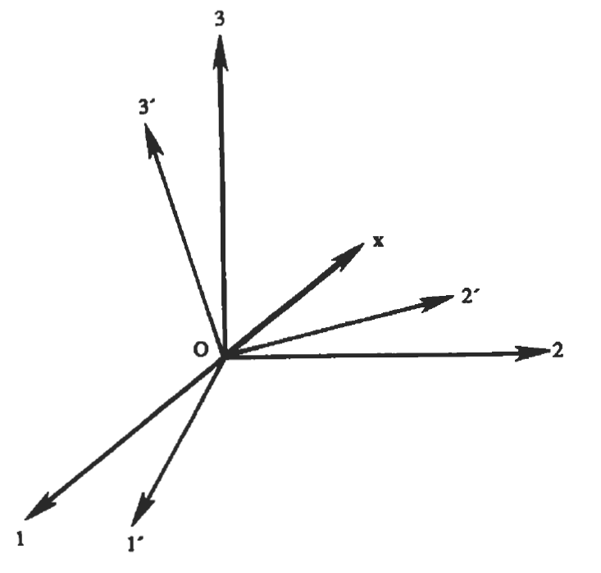
Rotação de eixos
Um vetor pode ser formalmente definido como uma quantidade cujos componentes variam quando feita uma mudança de sistema de coordenadas.

Slide 4
Rotação de eixos
Sejam x₁, x₂ e x₃ os eixos originais e o sistema rotacionado. As componentes do vetor posição x no sistema original e no sistema rotacionado são denotados por x_{i} e , nessa ordem. O cosseno do ângulo entre o eixo antigo (i) e o novo ( j) é representado por c_{ij}. Um pouco de geometria mostra que os componentes no sistema rotacionado estão relacionados aos componentes no sistema original por
(1)

Slide 5
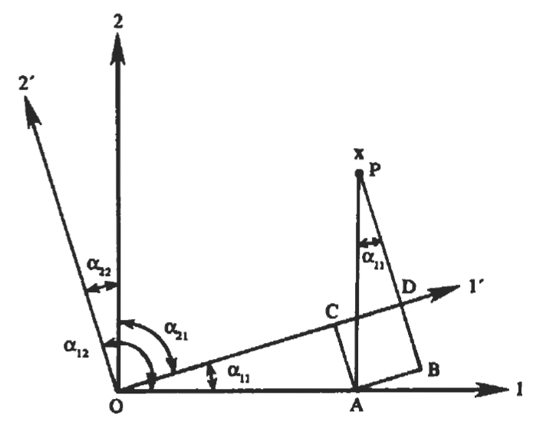
Rotação de eixos
Pode-se verificar a validade da Eq. (1) mais facilmente empregando-se um sistema bidimensional, como feito a seguir.

Slide 6
Rotação de eixos
Definindo-se tem-se
Como , tem-se que
Assim:
De modo análogo
(2)
(3)

Slide 7
Rotação de eixos
Como , então
Observa-se que a Eq. (1) se reduz à Eq. (3) para j = 1 e à Eq. (4) para j = 2 quando se tem um domínio bidimensional.
Observação: Toda vez que um índice ocorre duas vezes em um termo, deve-se efetuar uma soma sobre os índices repetidos (notação indicial).
(4)

Slide 8
Rotação de eixos
Desta forma, tem-se
em que a soma no lado direito é feita nos termos em i. As variáveis empregadas como índices são livres, de modo que
representa a mesma relação que a Eq. (5).
(5)
(6)

Slide 9
Rotação de eixos
É fácil mostrar que as componentes de x no antigo sistema de coordenadas estão relacionadas àquelas do novo sistema por
Pode-se, então, definir um vetor cartesiano como qualquer quantidade que se transforma como um vetor posição em uma rotação do sistema de coordenadas.
(7)

Slide 10
Rotação de eixos
Por analogia com a Eq. (5), u é um vetor se suas componentes se transformam através da relação
(8)

Slide 11
Multiplicação de Matrizes
Sejam A e B duas matrizes quadradas de ordem 3. O produto de A por B é definido como sendo a matriz P cujos elementos estão relacionados àqueles de A e de B por
Ou, empregando a notação indicial:
(9)

Slide 12
Multiplicação de Matrizes
Simbolicamente, o produto pode ser expresso como
Ou em forma explícita:
(10)
(11)

Slide 13
Tensor de Segunda Ordem
Existem quantidades que necessitam de mais de três componentes para serem completamente especificadas. Tomando-se, por exemplo, o caso da tensão: em qualquer ponto, há a necessidade de nove componentes para uma especificação completa do estado, uma vez que duas direções estão relacionadas à descrição. Uma direção especifica a orientação da superfície na qual a tensão é aplicada e a outra especifica a direção da força sobre a superfície.

Slide 14
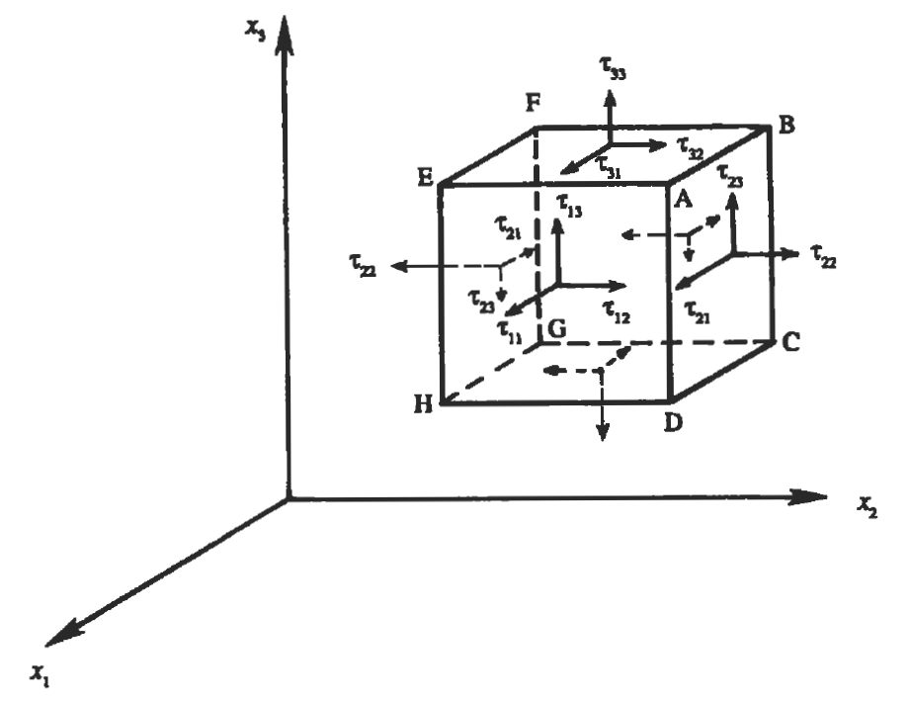
Tensor de Segunda Ordem
Campo de tensões em um ponto:

Slide 15
Tensor de Segunda Ordem
A convenção de sinais é tal que, sobre uma superfície cuja normal aponta para a direção positiva de um eixo, as tensões normal e de cisalhamento são positivas se apontarem na direção positiva dos eixos.
O estado de tensões em um ponto pode ser completamente especificado por nove componentes τ_{ij}, escritas na forma matricial

Slide 16
Tensor de Segunda Ordem
A especificação das nove componentes de tensão em superfícies paralelas determinam o estado de tensões pois as tensões em qualquer outro plano podem ser determinadas através de uma rotação de sistema de coordenadas, expressa como
Uma quantidade que obedece à lei de transformação expressa pela Eq. (12) é chamada de tensor de segunda ordem.
(12)

Slide 17
Tensor de Segunda Ordem
Na forma matricial, a Eq. (12) pode ser escrita como
Ou
Tensores podem apresentar qualquer ordem. Considera-se, por exemplo, que um escalar seja um tensor de ordem zero e um vetor seja um tensor de primeira ordem.

Slide 18
Tensor de Segunda Ordem
Um tensor de quarta ordem possui 81 componentes, estando sujeito à seguinte expressão de rotação:
Tensores de várias ordens ocorrem na mecânica dos fluidos. Dois dos mais frequentes são o tensor de tensões e o tensor gradiente de velocidades.
(13)

Slide 19
Contração e Multiplicação
Quando dois índices de um tensor são iguais e realiza-se a soma correspondente a tais índices tem-se o processo denominado contração; por exemplo:
Nota-se que A_{jj} é um escalar e, também, é independente do sistema de coordenadas adotado, sendo por isso chamado de invariante.

Slide 20
Contração e Multiplicação
Tensores de ordem superior podem ser formados pela multiplicação de tensores de ordem inferior.
Tensores de ordem inferior podem ser obtidos empregando-se a contração dessas formas multiplicadas. As quatro contrações de A_{ij}B_{kl} são:
(14a)
(14b)
(14c)
(14d)

Slide 21
Contração e Multiplicação
Todos os produtos anteriores são tensores de segunda ordem. Observa-se que na Eq. (14) os termos foram rearranjados de modo que os índices que representam somas são adjacentes, o que permite que as expressões sejam escritas como produtos matriciais.
A contração entre um tensor de segunda ordem A e um vetor u é um vetor. Existem duas possibilidades:

Slide 22
Contração e Multiplicação
A dupla contração do produto entre dois tensores de segunda ordem A e B é um escalar. Existem duas possibilidades:

Slide 23
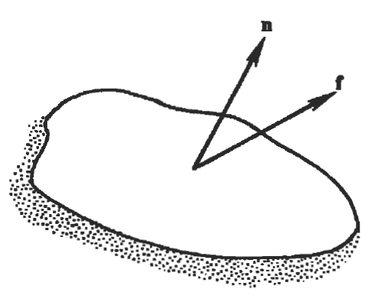
Força sobre uma Superfície
Um elemento de superfície possui uma magnitude e uma orientação, podendo ser tratado como um vetor:
Força f por unidade de área sobre um elemento de superfície cuja normal é n:

Slide 24
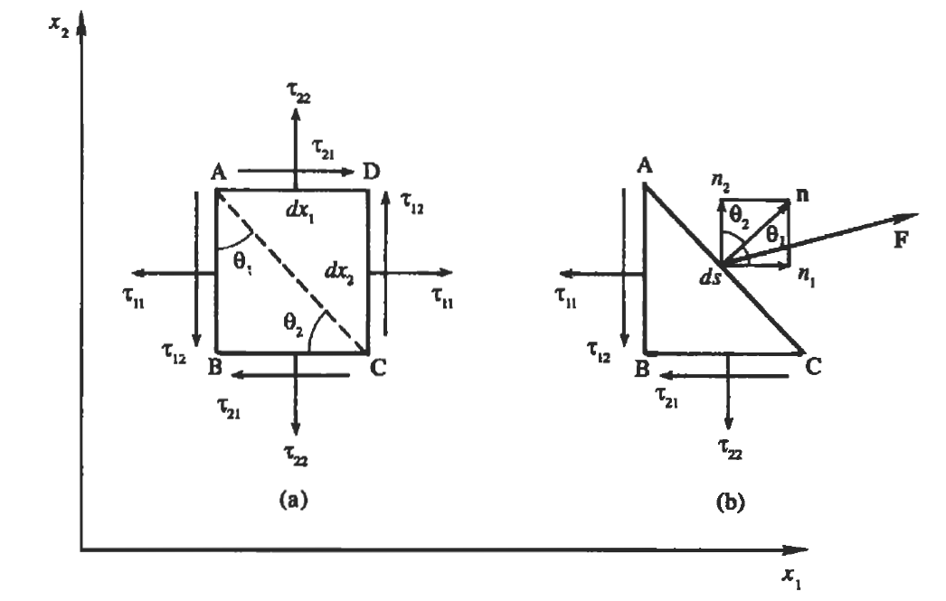
Força sobre uma Superfície
Tensões sobre as superfícies de um elemento bidimensional e balanço de forças para o elemento ABC:

Slide 25
Força sobre uma Superfície
Considerando-se o balanço de forças no elemento triangular ABC, com as medidas dos lados AB = dx₂, BC = dx₁ e AC = ds. Considerando-se profundidade unitária na direção x₃ e realizando-se o balanço de forças na direção x₁:
Dividindo por ds e denotando a força por unidade de área como

Slide 26
Força sobre uma Superfície
Tem-se então:
Sendo e uma vez que n é unitário.

Slide 27
Força sobre uma Superfície
Em notação indicial, tem-se:
Analogamente para a direção x₂, tem-se
Generalizando-se para o caso tridimensional
Em notação matricial, sabendo-se que o tensor de tensões é simétrico ( ), tem-se
(15)

Slide 28
Força sobre uma Superfície
Exemplo: Considere o escoamento paralelo bidimensional através de um canal. Admita um sistema de coordenadas x₁x₂, com x₁ paralelo ao escoamento. O tensor de tensões viscosas em um ponto do escoamento apresenta a forma
sendo a constante a positiva em uma metade do canal e negativa na outra.

Slide 29
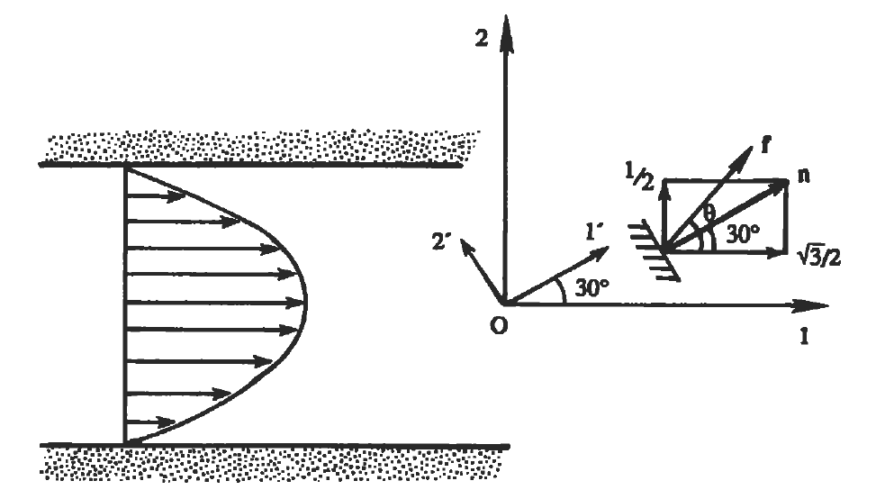
Força sobre uma Superfície
Encontre a magnitude e a direção da força por unidade de área sobre um elemento cuja normal aponta a 30° da direção do escoamento.

Slide 30
Força sobre uma Superfície
Solução:
Empregando-se a Eq. (15) e sabendo-se que n é unitário e aponta a 30° do eixo x₁, então:
A força por unidade de área será:

Slide 31
Força sobre uma Superfície
A magnitude de f é
Se θ é o ângulo entre f e o eixo x₁, então
Tem-se θ = 60º se a > 0 e θ = 240° se a < 0.

Slide 32
Força sobre uma Superfície
Empregando-se a Eq. (12) e tomando-se o sistema de coordenadas rotacionadas com o eixo coincidindo com n. Então:

Slide 33
Força sobre uma Superfície
A tensão normal é e a tensão de cisalhamento vale a/2.
A magnitude da força f é, então, a e o ângulo de aplicação é de 60° ou 240°, dependendo do sinal de a.

Slide 34
Delta de Kronecker e Tensor de Permutação
O delta de Kronecker é definido como
Na forma matricial, pode-se escrever como
(16)

Slide 35
Delta de Kronecker e Tensor de Permutação
O delta de Kronecker é empregado principalmente no seguinte caso
Se i = 1 ; se i = 2, ; se i = 3,
Assim:
(17)

Slide 36
Delta de Kronecker e Tensor de Permutação
A partir da definição, nota-se que δ_{ij} é um tensor isotrópico, pois seus componentes são invariáveis ao se efetuar uma rotação do sistema de coordenadas, ou seja, .
Tensores isotrópicos podem apresentar várias ordens: não existe tensor isotrópico de primeira ordem e δ_{ij} é o único tensor isotrópico de segunda ordem.
Existe somente um tensor isotrópico de terceira ordem, chamado de tensor de permutação ou alternância.

Slide 37
Delta de Kronecker e Tensor de Permutação
O tensor de permutação é definido como
Relação épsilon-delta (εδ)
(18)
(19)

Slide 38
Produto Interno (Escalar)
O produto interno (escalar) entre dois vetores u e v é definido (usualmente) como o escalar

Slide 39
Produto Externo (Vetorial)
O produto externo (vetorial) entre dois vetores u e v é definido como sendo o vetor w cuja magnitude é dada por , sendo θ o ângulo entre u e v, e cuja direção é perpendicular ao plano definido por u e v, sendo que u, v e w seguem um sistema de coordenadas dextrógiro (seguem a regra da mão direita):
(20)

Slide 40
Produto Externo (Vetorial)
Na forma matricial tem-se:
E na notação indicial:
(21)

Slide 41
Gradiente, Divergente e Rotacional
O operador nabla é definido simbolicamente por
Quando operado sobre uma função escalar de posição ϕ, gera-se o vetor
(22)

Slide 42
Gradiente, Divergente e Rotacional
O i-componente do vetor é avaliado por
O vetor é conhecido como gradiente de ϕ.
Nota-se que é perpendicular às linhas de ϕ constantes e fornece a magnitude e a direção da máxima taxa de variação espacial de ϕ. A taxa de variação para outra direção n qualquer pode ser avaliada por

Slide 43
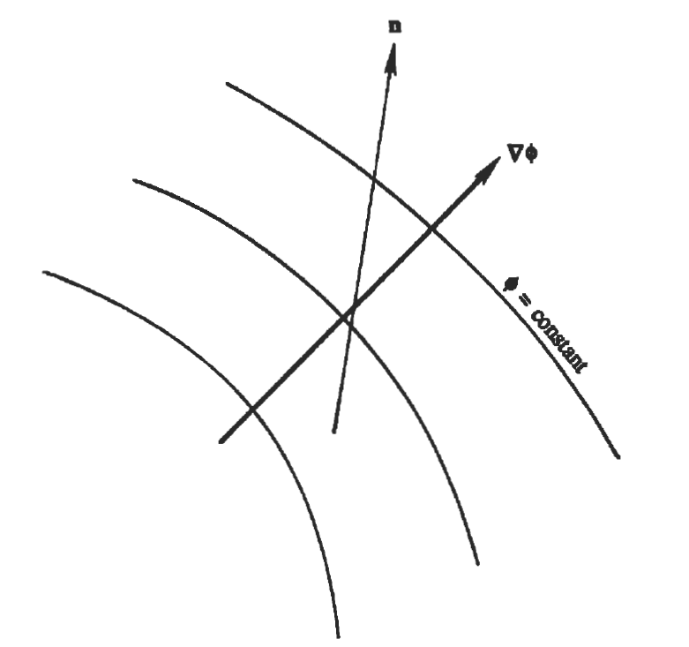
Gradiente, Divergente e Rotacional

Slide 44
Gradiente, Divergente e Rotacional
O divergente de um campo vetorial u é um escalar definido por
Pode-se, também, generalizar as operações de gradiente de um escalar e de divergente de um vetor.
(23)

Slide 45
Gradiente, Divergente e Rotacional
Por exemplo, pode-se definir o divergente de um tensor de segunda ordem τ como um vetor cuja i-componente é
Torna-se, assim, evidente que a operação representada pelo divergente reduz em uma ordem o tensor. Em contraste, a operação representada pelo gradiente aumenta a ordem do tensor em uma unidade.

Slide 46
Gradiente, Divergente e Rotacional
O rotacional de um campo vetorial u é devido como o vetor cuja i-ésima componente é dada por
Dessa forma, os três componentes do rotacional são
(24)
(25)

Slide 47
Gradiente, Divergente e Rotacional
O campo vetorial u é chamado solenoidal se
O termo solenoidal refere-se ao fato de que a indução magnética B sempre satisfaz a relação
Já o campo vetorial u é chamado irrotacional se

Slide 48
Tensores Simétrico e Antissimétrico
Um tensor B é simétrico para os índices i e j se seus componentes não mudam quando i e j são permutados, ou seja, B_{ij} = B_{ji}.
Dessa forma, a matriz de um tensor simétrico de segunda ordem possui apenas 6 componentes distintos.
Por sua vez, B é antissimétrico se B_{ij} = − B_{ji}.
A matriz de um tensor antissimétrico de segunda ordem possui apenas 3 componentes distintos.

Slide 49
Tensores Simétrico e Antissimétrico
Todo tensor pode ser expresso como a soma de uma parte simétrica e de uma parte antissimétrica:
Parte simétrica, S_{ij}:
Parte antissimétrica, A_{ij}:

Slide 50
Tensores Simétrico e Antissimétrico
Todo vetor pode ser associado a um tensor antissimétrico e vice-versa. Por exemplo, pode-se associar o vetor
ao tensor antissimétrico definido por
(26)

Slide 51
Tensores Simétrico e Antissimétrico
O vetor e o tensor estão relacionados por
Uma operação frequentemente empregada é a dupla contração no produto de um tensor simétrico τ e um tensor B.
(27)

Slide 52
Tensores Simétrico e Antissimétrico
A dupla contração no produto é definida como
Sendo A e S as partes antissimétrica e simétrica de B. Tem-se então:
Mas S_{ij} = S_{ji} e A_{ij} = − A_{ji}, logo
(28)

Slide 53
Tensores Simétrico e Antissimétrico
Uma vez que τ_{ij} = τ_{ji}, tem-se
Por último, trocando-se os índices obtém-se:
Comparando-se as Eqs. (28) e (29), observa-se que
(29)

Slide 54
Tensores Simétrico e Antissimétrico
Tem-se, assim
Observa-se, assim, que a dupla contração no produto de um tensor simétrico τ e um tensor qualquer B é igual ao tensor τ multiplicado pela parte simétrica de B.

Slide 55
Autovalores e Autovetores de um Tensor Simétrico
Supondo-se que τ é um tensor simétrico com elementos reais, como por exemplo o tensor de tensões. Neste caso, os seguintes fatos podem ser provados:
Existem três autovalores reais λ^{k} (k = 1, 2, 3), que podem ser ou não distintos. Os autovalores satisfazem à equação de terceiro grau:
que pode ser resolvida para λ¹, λ² e λ³.

Slide 56
Autovalores e Autovetores de um Tensor Simétrico
Os três autovetores b^{k} correspondentes aos valores distintos de λ^{k} são mutuamente ortogonais. Eles são frequentemente chamados de direções principais de τ. Cada b pode ser obtido resolvendo-se um conjunto de três equações
onde os superíndices k referentes a λ e b foram omitidos.
Se o sistema de coordenadas for rotacionado de modo que coincida com os autovetores de τ, então o tensor rotacionado apresentará como elementos da diagonal principal os valores de λ^{k}.

Slide 57
Autovalores e Autovetores de um Tensor Simétrico
Assim,
Os elementos de τ_{ij} mudam quando o sistema de coordenadas é rotacionado, porém não podem ser maiores que o maior valor de λ nem menores que o menor valor de λ. Isto significa que os autovalores incluem os valores extremos de τ_{ij} .

Slide 58
Autovalores e Autovetores de um Tensor Simétrico
Exemplo: O tensor taxa de deformação E está relacionado ao vetor velocidade u por
Para um escoamento paralelo bidimensional
Mostre como E é diagonalizável com o sistema de coordenadas coincidindo com as direções principais.

Slide 59
Autovalores e Autovetores de um Tensor Simétrico
Solução:
Para o perfil de velocidades fornecido, torna-se evidente que E₁₁ = E₂₂ = 0 e que
Nesse caso, o tensor taxa de deformação no sistema de coordenadas original é

Slide 60
Autovalores e Autovetores de um Tensor Simétrico
Os autovalores são dados por
cujas soluções são λ¹ = Γ e λ² = −Γ. O primeiro autovalor b¹ é dado por
cujas solução (normalizada) é

Slide 61
Autovalores e Autovetores de um Tensor Simétrico
O primeiro autovetor é, então:
O segundo autovetor é avaliado similarmente, obtendo-se

Slide 62
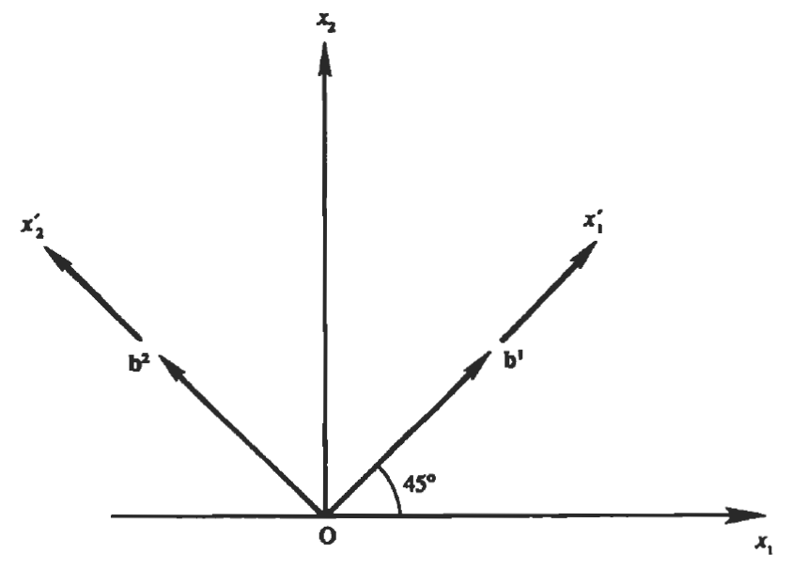
Autovalores e Autovetores de um Tensor Simétrico
Sistemas de coordenadas original e rotacionado

Slide 63
Autovalores e Autovetores de um Tensor Simétrico
A matriz de rotação que relaciona os sistemas original e rotacionado é dado por
Que representa uma rotação do sistema coordenado em 45°. Usando a regra de transformação, Eq. (12), os componentes de E no sistema rotacionado são

Slide 64
Autovalores e Autovetores de um Tensor Simétrico
Todos os componentes de E no sistema de coordenadas rotacionado podem ser encontrados pelo produto matricial C^{T} E C.

Slide 65
Autovalores e Autovetores de um Tensor Simétrico
A matriz taxa de deformação no sistema rotacionado apresenta a forma
Posteriormente será visto que tal tensor representa uma expansão a uma taxa Γ em uma direção principal, enquanto há uma compressão linear a uma taxa − Γ na outra direção principal; nas direções principais, não existem tensões de cisalhamento.

Slide 66
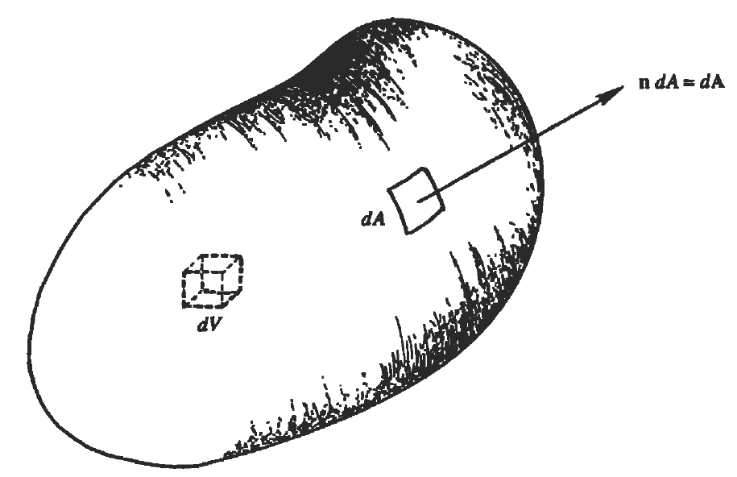
Teorema de Gauss
Seja V um volume definido por uma superfície fechada A. Considere um elemento infinitesimal de área dA, cuja normal unitária é n.

Slide 67
Teorema de Gauss
O vetor n dA possui magnitude dA e direção n, de modo que se adotará a notação dA.
Seja, então, Q(x) um campo escalar, vetorial ou tensorial de qualquer ordem. Nesse caso, pelo Teorema de Gauss tem-se que
A forma mais conhecida do Teorema de Gauss ocorre quando Q é um vetor.
(30)

Slide 68
Teorema de Gauss
Nesse caso,
que é conhecida como Teorema da Divergência, que em notação vetorial é dado por
Fisicamente, o teorema estabelece que a integral de volume do divergente de Q é igual à integral de superfície do fluxo de Q.

Slide 69
Teorema de Gauss
Alternativamente, a Eq. (30) pode ser generalizada para um campo diferencial de Q através da expressão
Essa expressão inclui as operações de gradiente, divergente e rotacional, bem como qualquer Q escalar, vetorial ou tensorial.
A Eq. (31), como posta, define o gradiente para um tensor Q de qualquer ordem.
(31)

Slide 70
Teorema de Gauss
Para um tensor de primeira ordem (ou ordem superior), o divergente é definido empregando-se o produto interno (escalar) na integral
O rotacional, por sua vez, é definido empregando-se o produto externo (vetorial) na integral
(32)
(33)

Slide 71
Teorema de Gauss
Nota-se que para as Eqs. (31) a (33), A é a superfície fechada que delimita o volume V.
Exemplo: Considere um elemento de volume delimitado pelas superfícies:
O volume delimitado ΔV é R Δθ ΔR Δx.

Slide 72
Teorema de Gauss
Deseja-se avaliar o
no centro do volume em R, θ, x pela integração do fluxo através da superfície A de ΔV :
Avaliando-se as integrais de superfície, pode-se mostrar que no limite cada uma das seis integrais de superfície pode ser aproximada pelo produto entre o valor avaliado no centro da superfície e a magnitude da área.

Slide 73
Teorema de Gauss
Isto pode ser mostrado através de uma expansão em série de Taylor para cada produto escalar envolvendo duas variáveis de cada superfície, executando-se as integrações e aplicando-se os limites. O resultado é

Slide 74
Teorema de Gauss
Uma complicação surge pelo fato de que os vetores normais aos planos θ ± Δθ/2 não são antiparalelos
Pode-se mostrar que

Slide 75
Teorema de Gauss
Avaliando o último par de integrais de superfície explicitamente:

Slide 76
Teorema de Gauss
Observa-se que os termos de segunda ordem nos incrementos foram desprezados, uma vez que eles desaparecem ao se avaliarem os limites.
Aplicando-se os limites, obtém-se

Slide 77
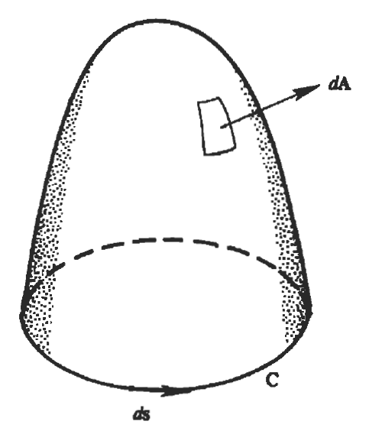
Teorema de Stokes
O Teorema de Stokes relaciona a integral de superfície para uma superfície aberta com a integral de linha avaliada na curva que delimita a superfície.
Considerando-se uma superfície aberta A delimitada por uma curva C.

Slide 78
Teorema de Stokes
Escolhe-se um lado da superfície para ser o lado externo. Seja ds um elemento da curva delimitadora cuja magnitude é o comprimento do elemento e cuja direção é tangente à curva. O sentido positivo da tangente é tal que, vista pelo lado externo da superfície, a tangente apresente o sentido anti-horário.
Nesse caso, tem-se:
(34)

Slide 79
Teorema de Stokes
Tem-se assim que a integral de superfície do rotacional de um campo vetorial u é igual à integral de linha de u sobre a curva delimitadora da superfície.
A integral de linha de um vetor u ao redor de uma curva fechada C é chamada de circulação de u ao redor de C.

Slide 80
Teorema de Stokes
Pode-se, então, definir o rotacional de um vetor através do limite da integral de circulação de uma superfície infinitesimal por
sendo n o vetor normal ao plano tangente local de A.
Exemplo: Obtenha a forma para avaliação do rotacional de um vetor u(x) em coordenadas cartesianas a partir da Eq. (35).
(35)

Slide 81
Teorema de Stokes
Solução:
Consideram-se contornos retangulares em três planos perpendiculares que se interceptam no ponto (x, y, z). Primeiramente, considera-se um retângulo elementar no plano x = constante. O ponto central nesse plano possui coordenadas (x, y, z) e área ΔyΔz.
Pode-se mostrar através de uma integração cuidadosa de uma expansão em série de Taylor para o integrando que a integral ao longo de cada segmento pode ser representada pelo produto do integrando avaliado no centro do segmento pela magnitude do comprimento do segmento, avaliando-se a direção de integração ds.

Slide 82
Teorema de Stokes
Tem-se assim:
Aplicando-se os limites:

Slide 83
Teorema de Stokes
Analogamente, integrando-se ao redor de elementos retangulares em outros dois planos, obtém-se

Slide 84
Notações
Em alguns casos, é conveniente adotar a notação
sendo A um tensor de qualquer ordem. Nesta notação a vírgula indica uma derivada espacial. Por exemplo, o divergente e o rotacional de um vetor u podem ser escritos como
(36)

